Slide 1

Dinamikus szerelvények a hatékony üzemeltetés szolgálatában
Kubinyi Antal
Danfoss kft

Slide 2
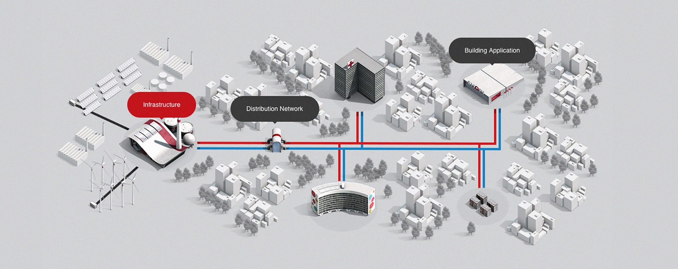
Kihívások a Távfűtési rendszerekben
∆T Optimalizáció
Gazdaságos egyensúly a hőmérséklet és térf.áram között
Optimális Hálózati felépítés új épületek és csatlakozó meglévő épületekhez, eltúlzott régi eltúlzott hálózatok
Decentralizáció
- Alternatív hőforrások
Hőtermelés: több hőforrás használata, megújuló energiák
Energiatudatosság alap követelmény
Törvényi szabályozás (több országban)
Building Application
Infrastructure
Distribution Network
Fogyasztási csúcsok
Növeli az álltalános költségeket
SCADA rendszerek
Adatok integrációja bonyolult és időigényes
Felhasználó központúság növelése
Új felhasználók bevonása
Fókusz az új üzleti területekre

Slide 3
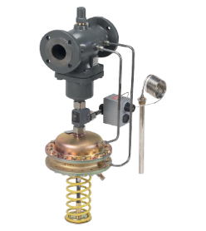
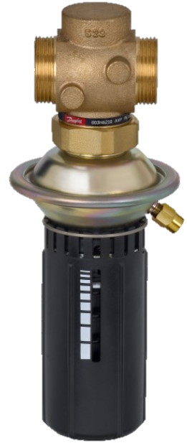
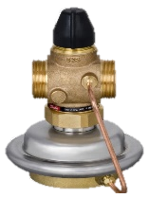
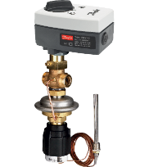
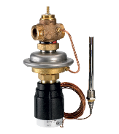
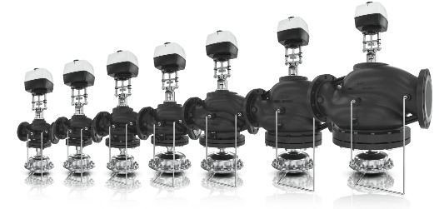
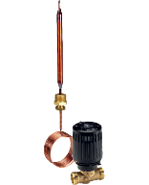
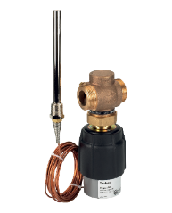
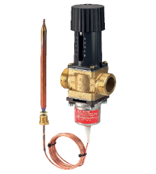
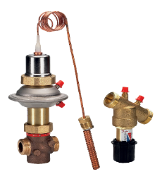
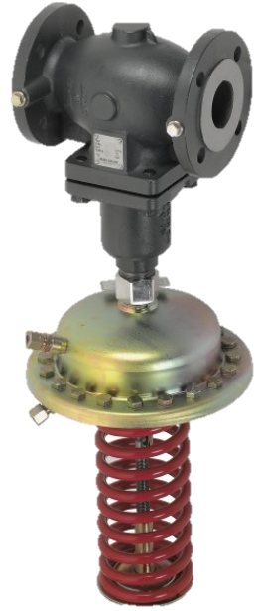
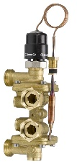
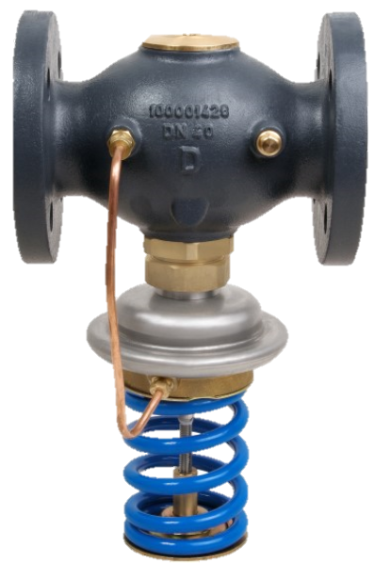
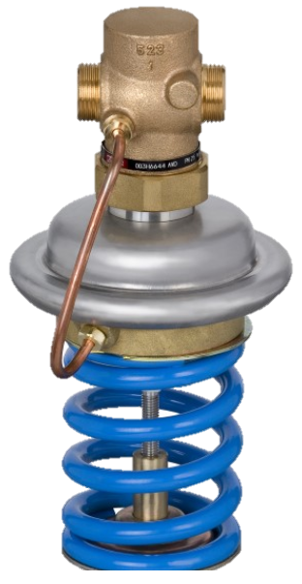
Segédenergia nélküli szelepek szabályozók alap típusai
Segédenergia nélküli nyomás-térfogatáram szabályozó
Segédenergia nélküli hőmérséklet szabályozó
Nyomás & térfogatáram szabályozó
Multifunkciós szabályozók
Nyomásfüggetlen szabályozó szelepek
Hőmérséklet szabályozók
Nyomáscsökkentés & túláram szelep, biztonsági szelep
Integrált Hőmérséklet szabályozók

Slide 4
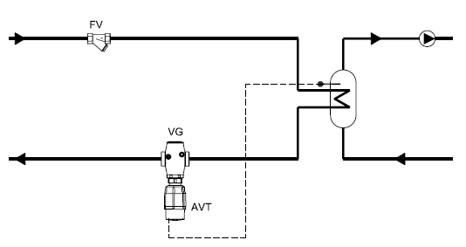
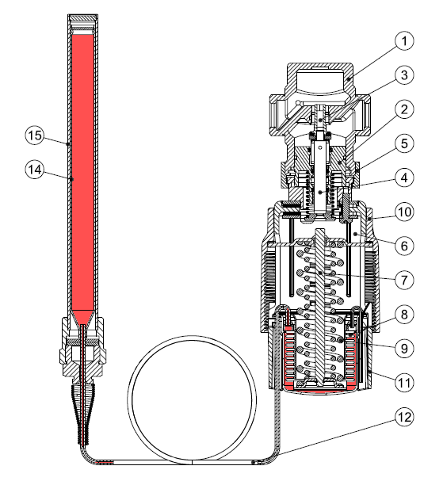
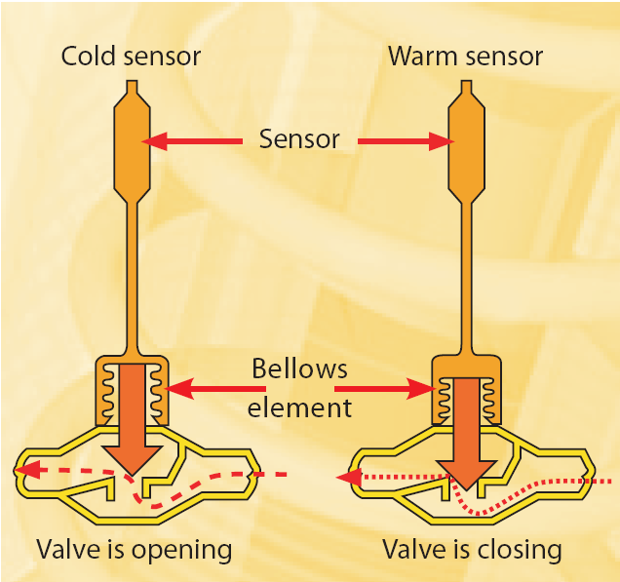
Segédenergia nélküli hőm. szabályozók
Szeleptest
Merülő érzékelő
Kapilláris cső
Termosztatikus állítómű

Slide 5
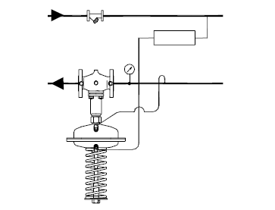
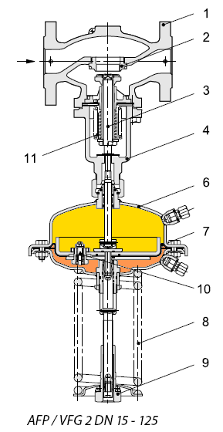
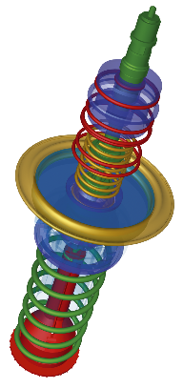
Segédenergia nélküli nyomásszabályozók
Szeleptest
Membránmű
Alapjel rugó

Slide 6
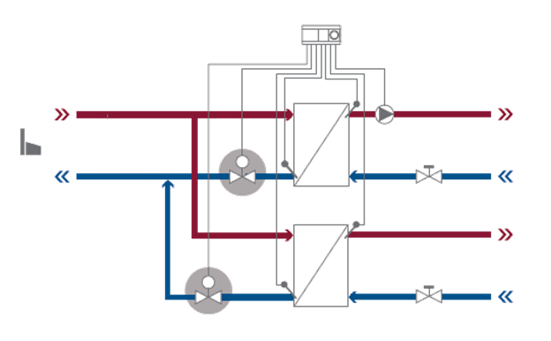
Változó térfogatáramú rendszerek
Jelentős, akár 50%-os térfogatáram csökkenés és ezzel szivattyúzási költség megtakarítás.
Finomabban szabályozható , az igényekhez igazodó szekunder teljesítmények
Ingadozó hálózati nyomás, túláramok ebből adódóan még tapasztalhatóak a hálózatokon
Fűtés
HMV

Slide 7
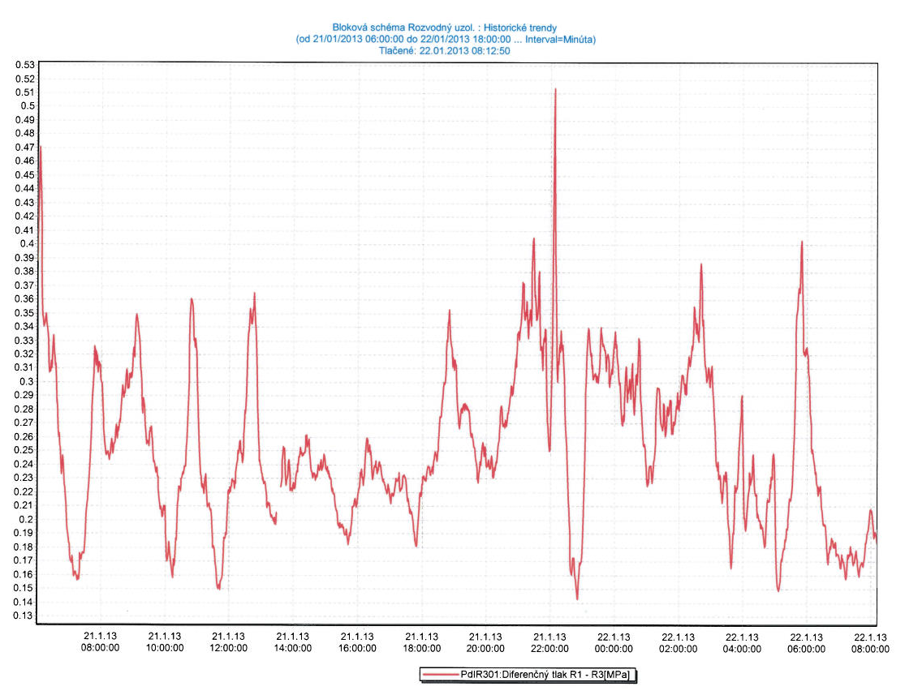
Példa: Pozsony belváros nyomásingadozás hőközponton
Nyomáskülönbség ingadozás 24 óra alatt
MPa
2,1 bar

Slide 8

Δp függvényében jelentkező túláram
$$\dot{V}=kv×\sqrt{∆p}$$
Δp = 4 bar
Δp = 2 bar
Δp = 4 bar
Δp = 1 bar
Δp = 2 bar
Tervezett térfogatáram
Δp = 0,5 bar
Δp = bar
Δp = 0,5 bar
Rész terhelés
Rész terhelés

Slide 9
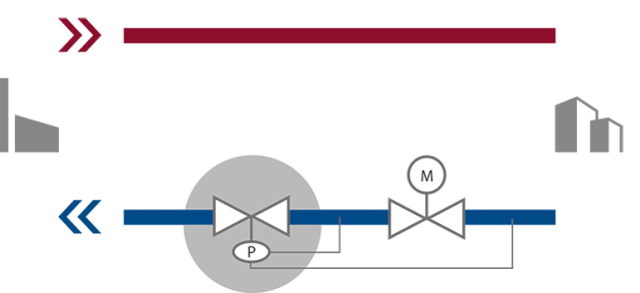
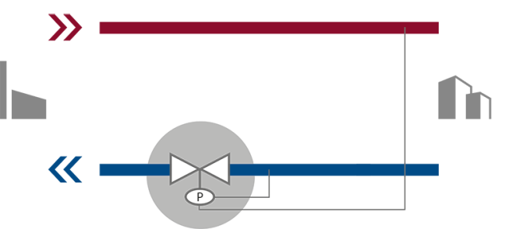
Segédenergia nélküli nyomáskülönbség szabályozó (P)
Eliminálja a nyomásingadozásokat, ezzel javítva a hőmérséklet szabályozást
A nyomáskülönbség szabályozó szeleptestből és membrán műből állhat. Az primer rendszer nyomáskülönbség-szabályozóit elsősorban arra használják, hogy állandó és alacsonyabb nyomáskülönbséget tartsanak egy motoros vezérlőszelepen (1.a ábra) vagy egy teljes rendszeren / hőközponton (1.b ábra).
1.a ábra
1.b ábra

Slide 10
Segédenergia nélküli nyomáskülönbség szabályozó
Alapszabályként a nyomáskülönbség-szabályozót akkor kell használni, ha a hálózatból származó maximális és minimális elérhető nyomáskülönbség aránya nagyobb, mint 2.
A nyomáskülönbség-szabályozó használható áramláskorlátozásra motoros szeleppel együtt.
1.a ábra
1.b ábra

Slide 11
Segédenergia nélküli nyomáskülönbség szabályozó
Javasoljuk, hogy a szabályozót a visszatérőbe helyezze állandó nyomást igénylő szerelvények után. Különösen akkor, ha az primer nyomás nagyon magas - hasznos lehet a nyomáskülönbség-szabályozó beépítése az áramlásba.
1.a ábra
1.b ábra

Slide 12
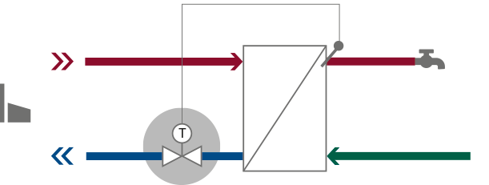
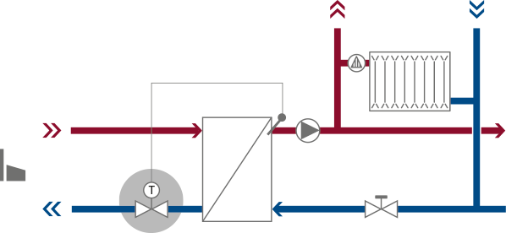
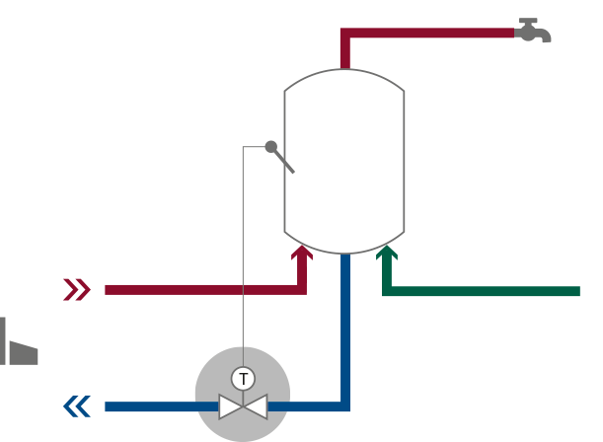
Segédenergia nélküli hőmérséklet szabályozó (T)
2.a ábra
Átfolyós melegvíz előállítás esetén (2. ábra)
Az előremenő hőmérséklet és a nyomáskülönbség kisebb változásaival rendelkező rendszerekben gyors reakcióidővel rendelkező szabályozók használhatók. Nagyobb, mint 2 bar nyomáskülönbség esetén külön dp vezérlő ajánlott.
2.b ábra
2.c ábra

Slide 13
Segédenergia nélküli hőmérséklet szabályozó(T)
Dinamikusabb rendszerek esetén az AVTQ vagy IHPT szabályozók áramlás-kompenzált hőmérséklet-szabályozással és integrált nyomáskülönbséggel a tökéletes választás.
A vízcsap kinyitása után reagálnak, és alacsony és állandó nyomáskülönbséget tartanak fenn a termosztatikus szabályozó szelepen. Az üresjárati hőmérséklet optimális szabályozása biztosított.
2.a ábra
2.b ábra
2.c ábra

Slide 14
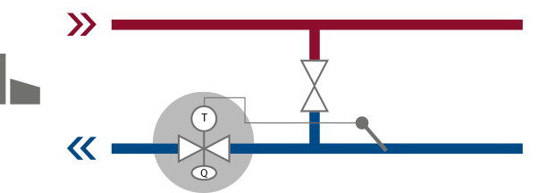
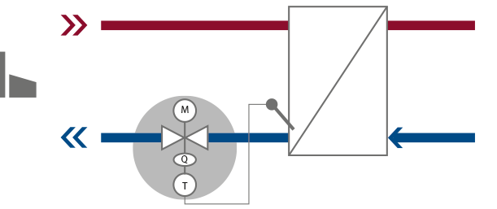
Multi-funkciós szabályozók
(QT, QMT, PQT, etc.)
Moduláris felépítés
Rugalmas és moduláris felépítéssel számos vezérlési funkció kombinálható egyetlen vezérlőbe, ezzel megfelelnek az egyedi igényeknek is.
Bizonyos alkalmazásokban szükség lehet az előremenő hőmérséklet szabályozására, a maximális áramlási sebesség és az elsődleges visszatérő hőmérséklet korlátozására egyetlen multifunkcionális szabályozó használatával.
3.a ábra
3.b ábra

Slide 15
Multi-funkciós szabályozók
(QT, QMT, PQT, etc.)
A nyomásfüggetlen szelep szabályozza a hőmérsékletet a szekunder oldalon, az önműködő termosztát pedig korlátozza a visszatérő hőmérsékletet. A használati melegvíz-rendszerekben a termosztát biztonsági termosztátként használható, amely megvédi a felhasználókat a forrázástól.
3.a ábra
3.b ábra

Slide 16
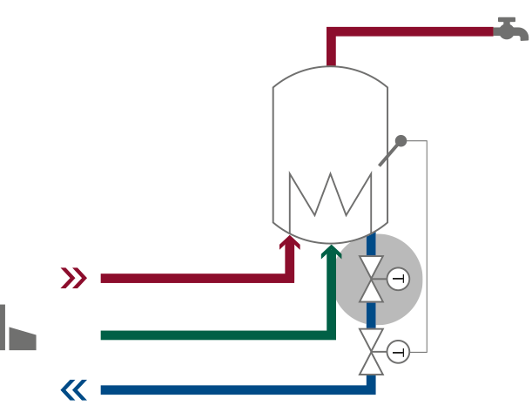
Segédenergia nélküli hőmérséklet szabályozó(T)
Visszatérő hőmérséklet korlátozó (4.c ábra)
Egyes alkalmazásokban szükség lehet a melegvíz-tárolók vagy fűtőrendszerek visszatérő hőmérsékletének korlátozására a túlzott visszatérő hőmérséklet elkerülése érdekében.
Általánosságban a termosztatikus hőmérséklet-szabályozókat olyan rendszerekben használják, amelyek közepesen változnak az előremenő hőmérsékleten és mérsékelt nyomáskülönbséggel rendelkeznek. A nyomáskülönbség nagyobb eltérései esetén ajánlott egy nyomáskülönbség-szabályozó telepítése.
4.a ábra
4.b ábra
4.c ábra

Slide 17
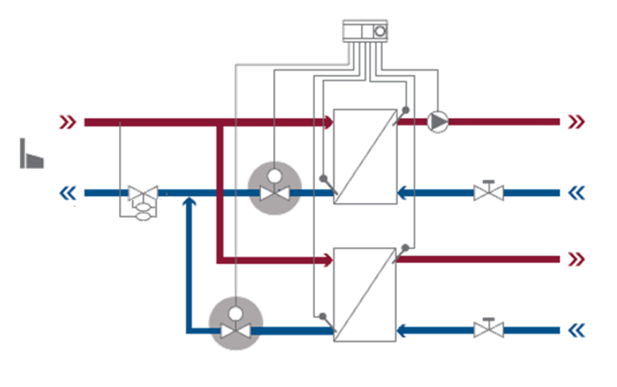
Változó tömegáramú nyomás stabilizált hőközpont térfogatáram korlátozással
Nyomáskülönbség szabályozó megvédi a fogyasztót a rendszer nyomásingadozásaitól
Térfogatáram korlátozás megvédi a hálózatot a túlzott elvételektől
Stabil szabályozás , alacsonyabb visszatérő hőmérséklet
Fűtés
HMV
HMV

Slide 18
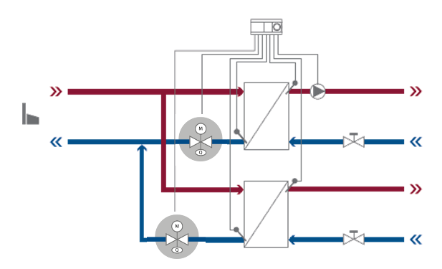
Változó térfogatáramú rendszerek
Jelenleg alkalmazott legjobb megoldás magyar hőszolgáltatóknál.
Nyomásfüggetlen szabályozószelepek a hálózati változásoktól függetlenül stabil szabályozás, alacsony visszatérő hőmérsékletek.
Fűtés
HMV

Slide 19
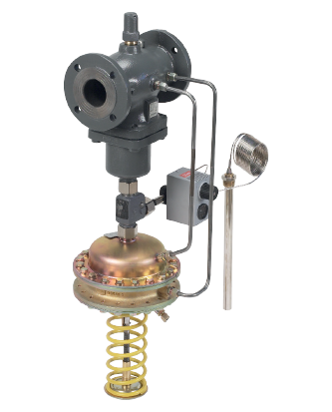

Multi funkciós szabályozók (QT, QMT, PQT, AVQMT, )
A tipikus péda alkalmazásukra az AVQMT, mely az AVQM-hez hasonlóan működik, de egy segédenergia nélküli termosztáttal hőmérséklet szabályozást is végez. (típus AVT / STM)
A nyomásfüggetlen szelep szabályozza a hőmérsékletet a szekunder oldalon, az önműködő termosztát pedig korlátozza a visszatérő hőmérsékletet. A használati melegvíz-rendszerekben a termosztát biztonsági termosztátként használható, amely megvédi a felhasználókat a forrázástól.
AFPQT
AVQMT

Slide 20
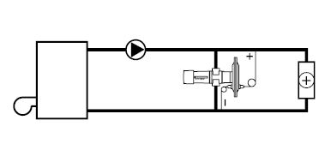
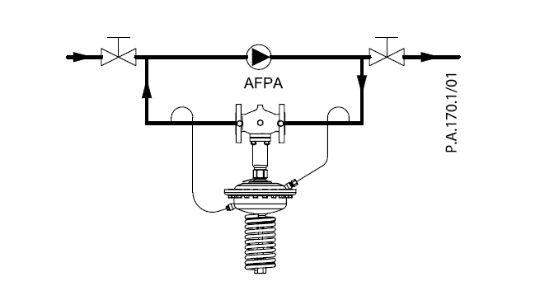
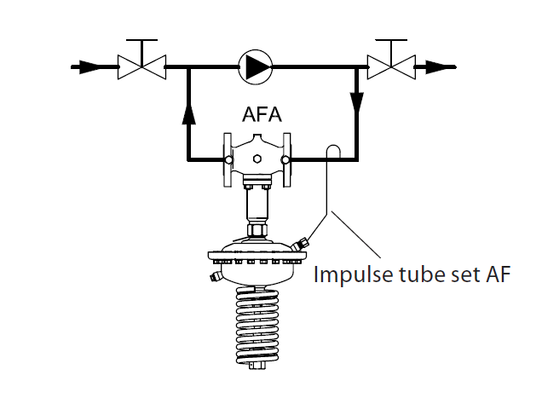
Nyomáskülönbség túláram szelep
Fűtési és hűtési rendszerekben.
Túláram elvezetése bypass ágon keresztül a rendszer védelmében
Minimum térfogatáram biztosítására
  Fűtési rendszeren(hőn tartás, fagyásveszély elkerülése)
  Szivattyú védelem
  Folyadékhűtő/kazán védelme

Slide 21
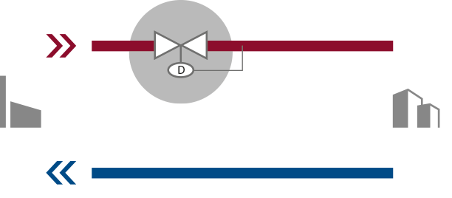
Nyomás csökkentő (D)
A nyomáscsökkentőre olyan hálózati helyeken van szükség, ahol a nyomás nagyon magas és / vagy nagyon változik.
Ez általában a hálózat szivattyútelepei közelében történik. A magas nyomás csökkentése lehetővé teszi a nyomáscsökkentő mögötti alkalmazás pontos és stabil hőmérséklet-szabályozását.
Fig. 6

Slide 22
Nyomás csökkentő (D)
Jobb irányítás alacsonyabb terhelés mellett
A nyomáscsökkentők egy szelepből és egy nyomásműködtetőből állnak. Víz és gőz alkalmazásokhoz használják.
A nyomáscsökkentés abszolút nyomásra van állítva. Az áramlásba kerül, az alkalmazás előtt, ahol csökkenteni kell a nyomást.
Fig. 6

Slide 23
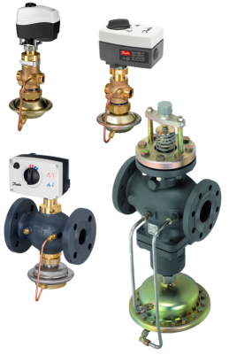
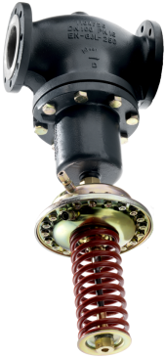


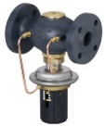
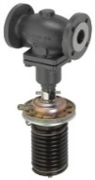
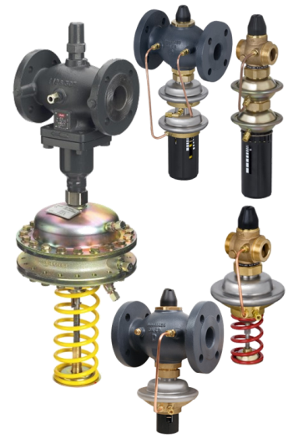
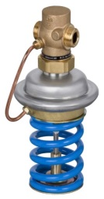

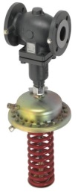
Termékek a műszakimegoldások támogatására
  Nyomáskülönbség szabályozó(P)
  Nyomáskülönbség és térfogatáram szabályozó(PQ)
  Térfogatáram szabályozó integrált motoros szabályozó szeleppel.
  Nyomás, dp csökkentés (A, PA)
  Nyomáscsökkentés (D)

Slide 24


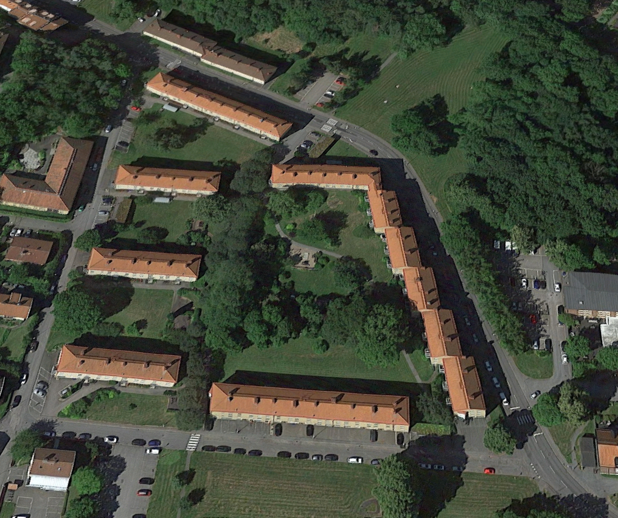
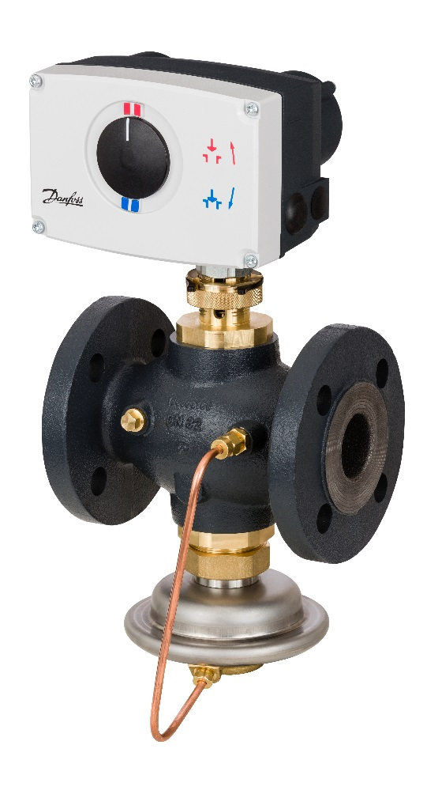
Precíz HMV szabályozás elérve
AVQM nyomásfüggetlen szelepekkel
Referencia 1
Göteborg, Svédország

Slide 25
Felhasználói adatok
200 lakás csatlakoztatva (Göteborg)

Slide 26
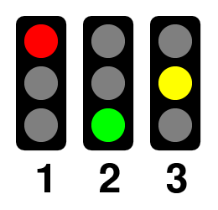
Megoldandó műszaki feladat
Belső hőmérséklet ingadozó/alacsony – nehézkesen elérni a kívánt hőmérsékletet a lakásokban.
HMV hőmérséklet Ingadozó /alacsony
Primer térfogatáram Magas (extra költségek szolgáltatótól)
Távfűtési visszatérő hőmérséklet Magas (extra költségek szolgáltatótól)
Energia felhasználás Magas
A tulajdonosok elégedettsége Elégedetlen / alacsony komfort
Térfogatáram a fő hőközponton keresztül (DH side)
Nagy térfogatáram
Nagy térfogatáram ingadozás

Slide 27
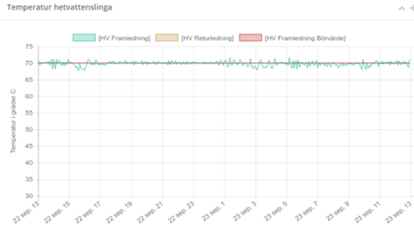
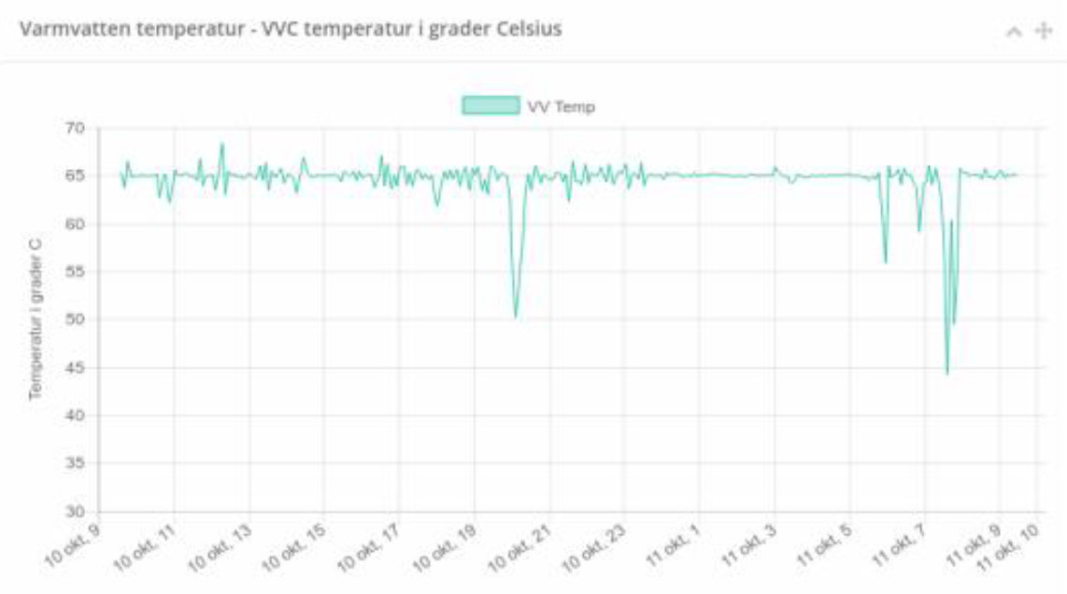
Első lépés–EMS rendszer telepítése
Szekunder kör belépő hőmérséklet 70°C
HMV készítés – 65°C beállítás
Belső hőmérséklet OK
HMV hőmérséklet Jobb, de but with drops in temp.
Primer térfogatáram Még magasabb (többlet költség)
Távfűtésivisszatérő hőmérséklet Magas (extra költségek szolgáltatótól)
Energia felhasználás Magas
A tulajdonosok elégedettsége Jobb, de még mindíg elégedetlenek
HMV hőmérséklet beesik
Az EMS rendszer működése során feltárta a hibákat, az információk lehetővé tették a megfelelő vezérlő berendezés kiválasztását.
Térfogatáram a fő hőközponton(Szolgáltatói olda)
Előtte
Utána
Magas térfogatáram nagy ingadozással
Notes:
Dunderon uses their own PLC which adjusts PID parameters for heating and DHW every 5 minute 24/7 due
to AI learning of pattern of usage.

Slide 28

Második lépés – Megoldás – standard két utú szabályozó szelepek cseréje AVQM – nyomásfüggetlen szabályozó szelepre a primer oldalon
Új szerelvények
Danfoss AVQM szelep
Danfoss AME 33 szelepmeghajtó
Danfoss 60/20 Hőcserélő
Paraméterek változtatása a szekunder oldalon
Szivattyú térfogatáram – max. 20%
(40% alacsonyabb mint a korábbi)
Előremenő hőmérséklet 60 °C
(alacsonyabb mint a korábbi 70 °C)

Slide 29



Végeredmény–Danfoss rendszerelemekkel
Szekunder kör
Belépő hőmérséklet 60°C
HMV előállítás – 55°C beállított érték
Belső hőmérséklet Tökéletes / Beállított érték szerint
HMV hőmérséklet Tökéletes / Beállított érték szerint
Primer térfogatáram Alacsony (bónusz a szolgáltatótól)
Távfűtési visszatérő hőmérséklet Alacsony (bónusz a szolgáltatótól)
Energia felhasználás 20-30% al alacsonyabb a korábbinál
A tulajdonosok elégedettsége Nagyon elégedett
Kiegyensúlyozott HMV hőmérséklet
Előtte
Utna
20
Volume flow through main substation (DH side)
10
Alacsony térfogatáram, alacsony ingadozással
0
Time

Slide 30
Beruházási költség & megtérülés
Danfoss rendszerelemek költsége ≈12.500 EUR (egyszeri)
(AVQM + AME + HEX)
EMS csomag ára ≈17.000 EUR/év
(éves előfizetési díj)
Megtakarítás évente 40.000÷50.000 EUR/év
ebből 19.500 EUR megtakarítás mivel nincs büntető költség magas térfogatáram és magas visszatérő hőmérséklet miatt.
Megtérülés < 9 hónap

Slide 31

Vevői Nyilatkozat (ESM,Dunderon)
HMV hőmérséklet egyenletes az igényeknek megfelelő
AVQM szelepek megfelelően kezelik a változó térfogatáramú szekunder rendszer változásait
Szekunder kör előremenő hőmérséklete 60 °C ra beállítva
(korábbi 70 °C)
Szekunder kör térfogatárama szivattyú névleges 20%-ra beállítva (korábbi 40%-ról)
Távfűtési visszatérő hőmérséklet rendkívül alacsony
(Göteborg Energi-álltal igazolt)
Távfűtési térfogatáram rendkívül alacsony
(Göteborg Energi-álltal igazolt)
Felhasználó szuper elégedett!

Slide 32

WEB tool:
Heat Selector
Alkalmazás kiválasztása
Egyszerű számítás
Termék összehasonlítás és kiválasztás
Riport készítése a kiválasztásról
Dokumentációk és segédanyagok letöltése
Folyamatosan karbantartott

Slide 33

Köszönöm a figyelmet!
Kubinyi Antal
Antal.kubinyi@danfoss.com
0620-4735386
www.tavho.org/e-learning

